Slide 1
Kunnskapsgrunnlag
Kommunedelplan Helse, omsorg og velferd
20.06.2025

Slide 2
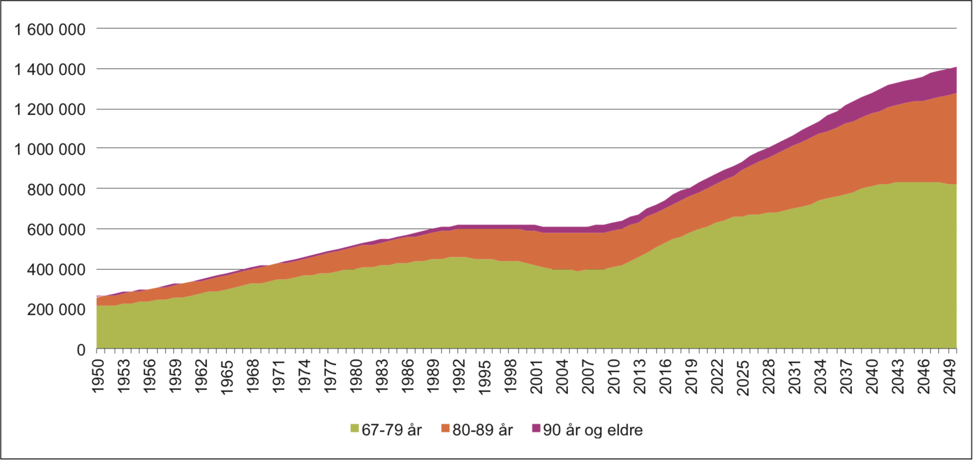
Demografi
30 år uten endring
Notes:
Endringsarbeid

Slide 3
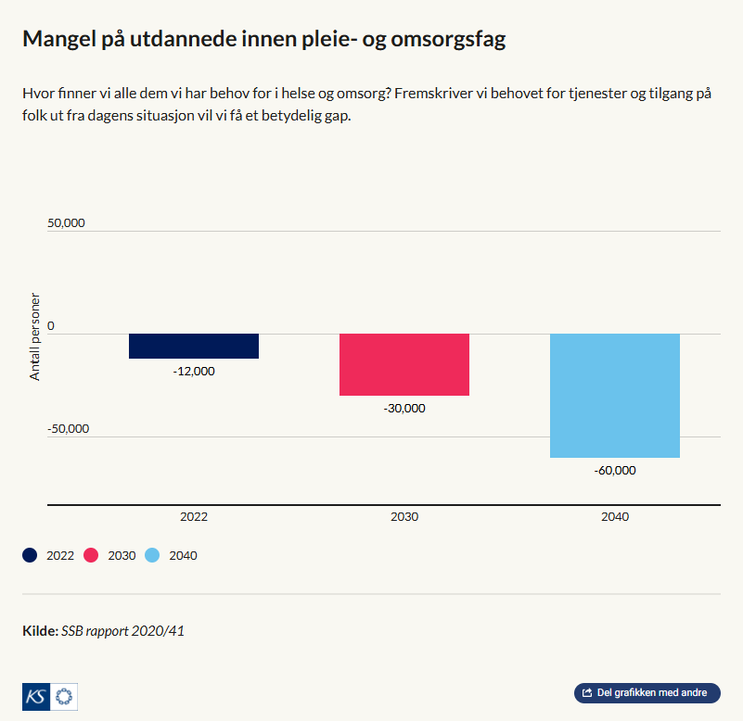

Slide 4
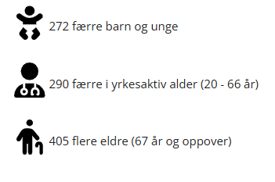
Befolkningsutvikling i Brønnøy kommune
Brønnøy kommune i 2035:
Aldringen av befolkningen treffer både sentrale og mindre sentrale strøk. I over halvparten av kommunene er det ventet befolkningsnedgang i yrkesaktiv alder. Dette vil blant annet gjøre det vanskelig å rekruttere kompetent arbeidskraft i distriktene, men også rekruttering til Nav. Ved inngangen til 2024 bor det 7 826 personer i Brønnøy kommune. Fram mot 2035 er det ventet at befolkningen vil være 7 669 personer.
Av disse blir det i 2035:

Slide 5
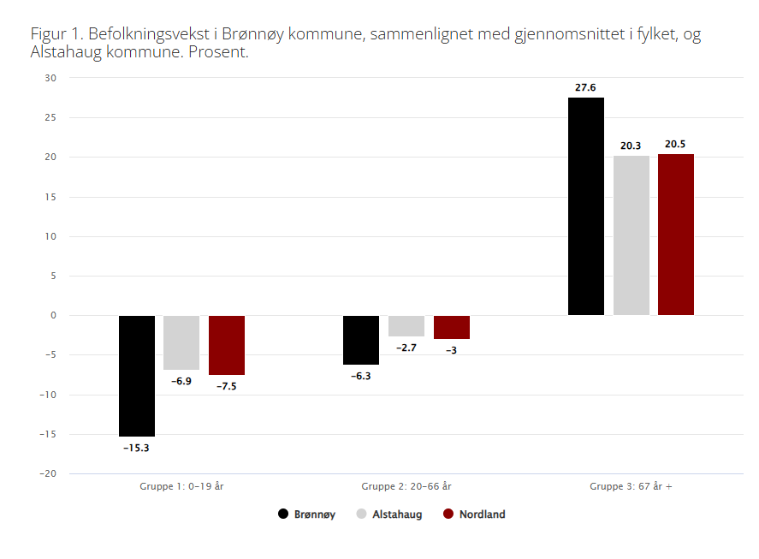

Slide 6
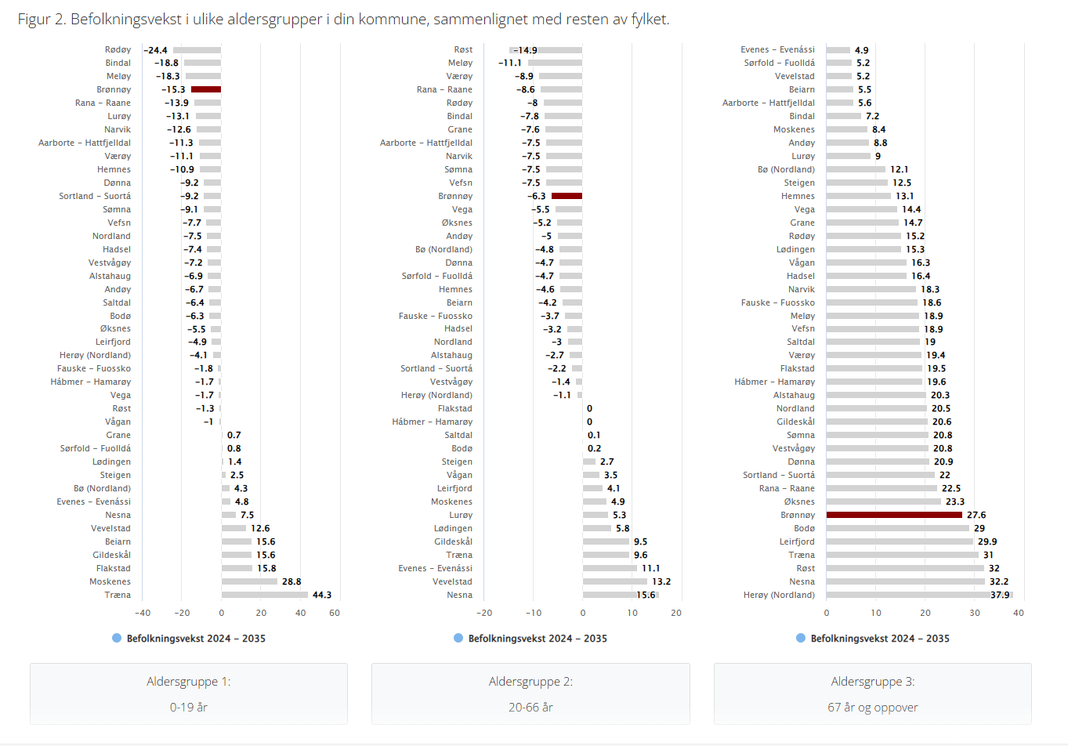

Slide 9
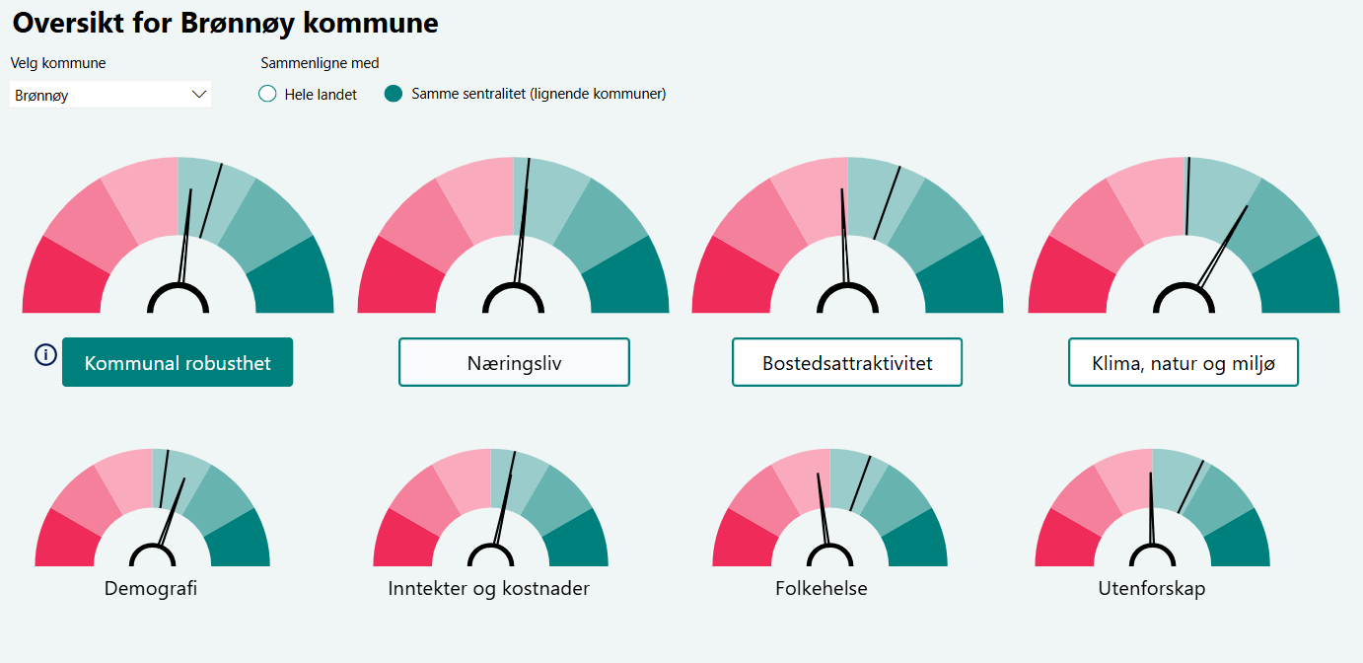

Slide 10
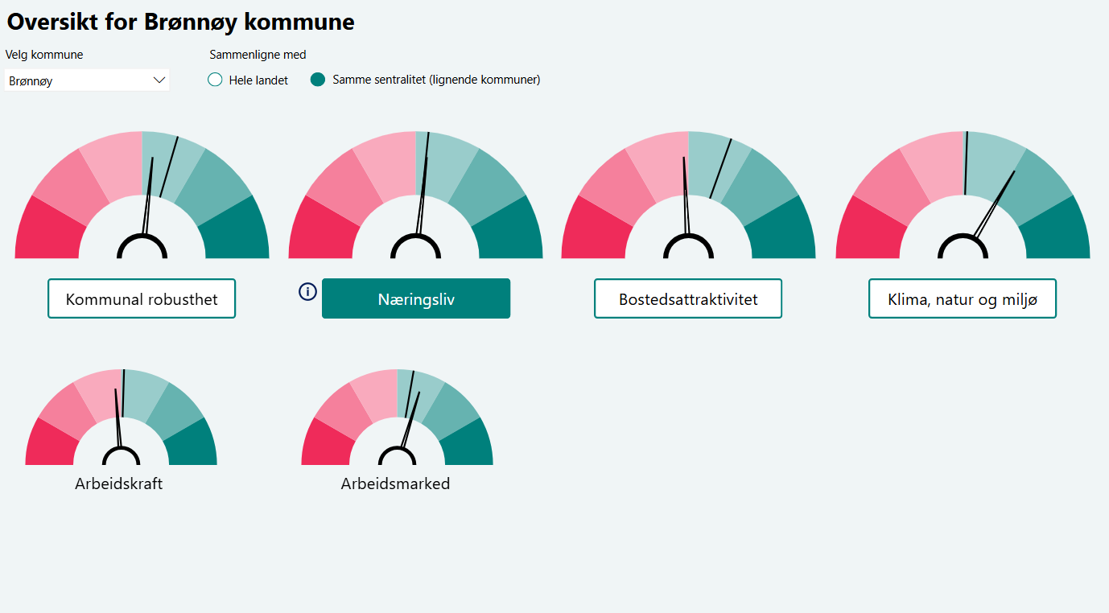

Slide 11
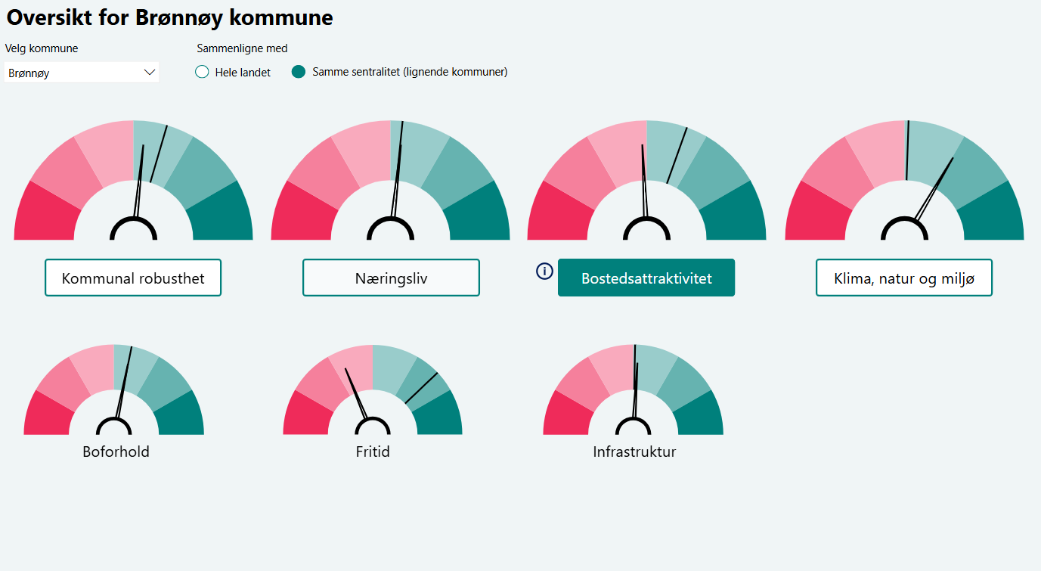

Slide 12
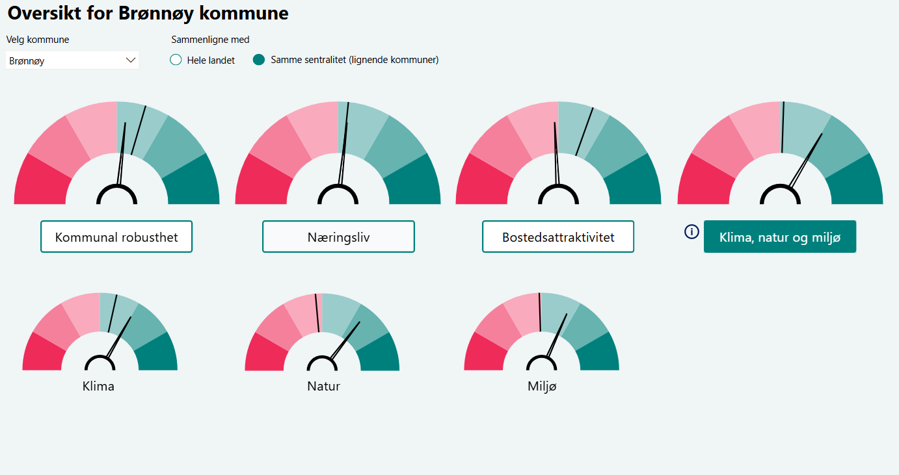
Fremtidsverktøyet 2040 - Hjem

Slide 13
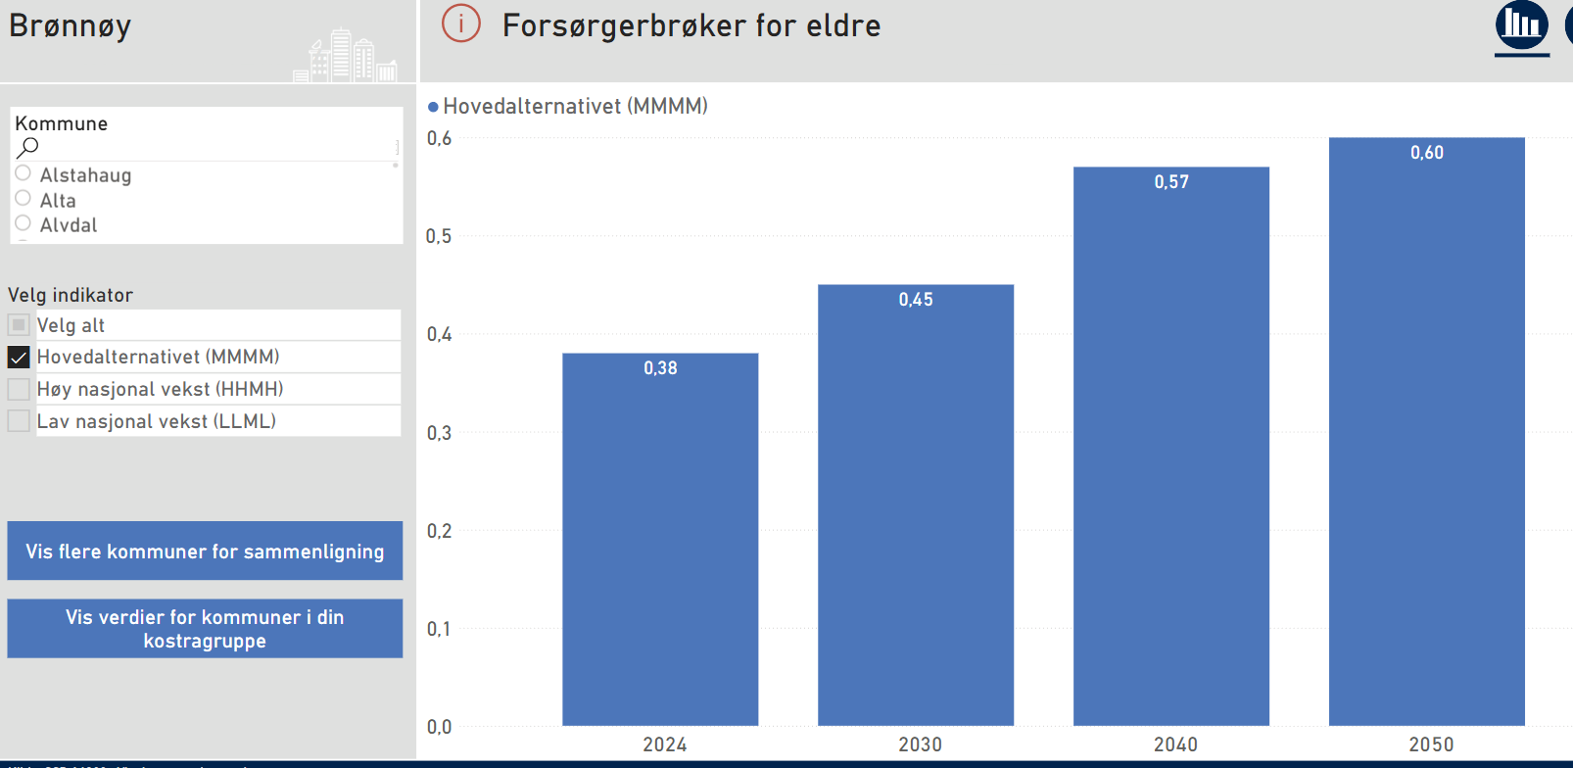
Notes:
SSB Forsørgerbrøken er et mål som viser forholdet mellom antall personer i arbeidsdyktig alder (vanligvis 20-64 år) og antall personer som ikke er i arbeidsdyktig alder (vanligvis under 20 år og over 65 år). Dette forholdet gir en indikasjon på hvor mange personer i arbeidsdyktig alder som må "forsørge" de som ikke er i arbeidsdyktig alder
.For eksempel, hvis forsørgerbrøken er 0.38, betyr det at for hver person i arbeidsdyktig alder, er det 0.38 personer som ikke er i arbeidsdyktig alder. En høyere forsørgerbrøk indikerer at en større andel av befolkningen er avhengig av de som er i arbeidsdyktig alder
Brønnøy kommune er forsørgerbrøken for eldre forventet å øke fra 0.38 i 2024 til 0.58 i 2044
. Dette betyr at det vil være flere eldre som er avhengige av de som er i arbeidsdyktig alder, noe som kan føre til økt press på velferdssystemet og økonomiske utfordringer1

Slide 14
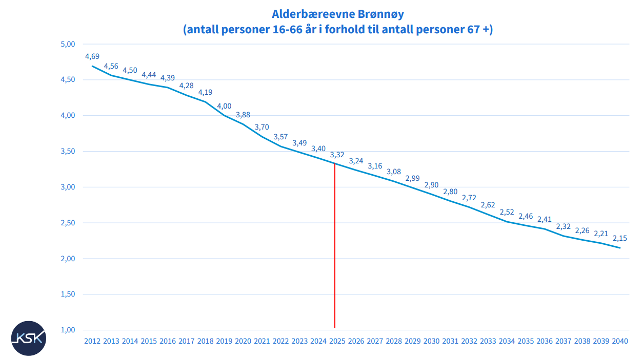

Slide 15
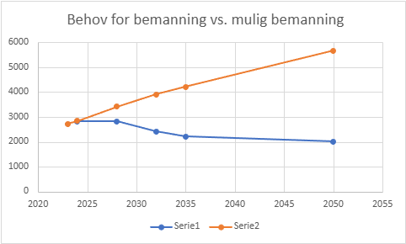
Grafen viser personell vi vil mangle i kommunehelsetjenesten på Helgeland i 2028, 2036 og 2050. Blå linje er mulig bemanning dersom vi får samme andel av yrkesaktive inn i helse som i 2023. Orange linje er behov for bemanning dersom vi leverer tjenestene som i 2023. Vi ser en merkbar økning fra 2028.

Slide 16
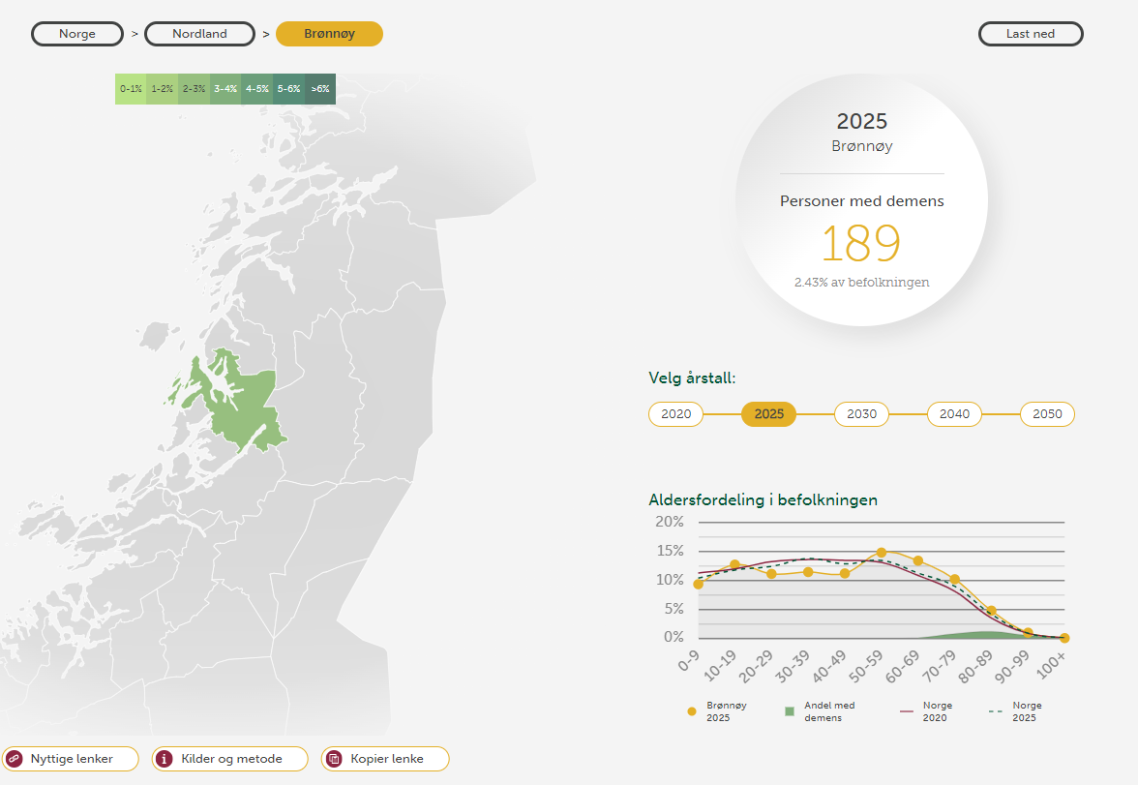
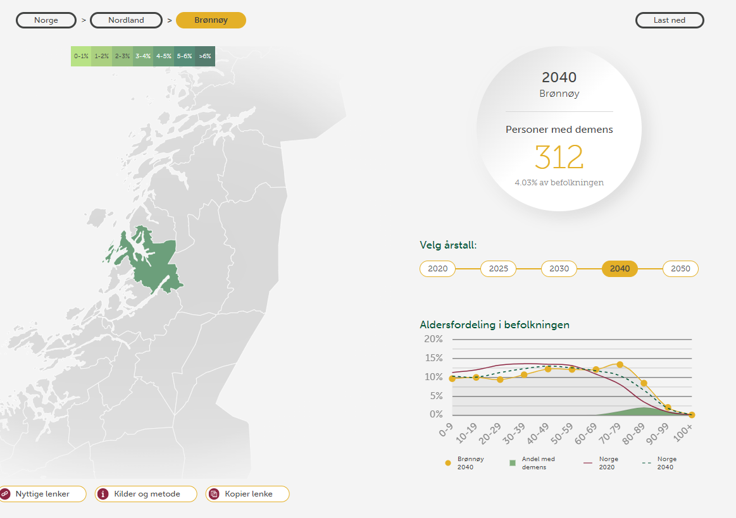
Flere personer med demens i Brønnøy

Slide 17
1 av 5 i yrkesaktiv alder står på utsiden av arbeidslivet
Norge 685 000 personer = 20,2 %
Nordland 31 380 personer = 21,9 %

Slide 18
illustrasjon : KI-generert

Slide 20
Helhetlige tjenester
Sammenhengende tjenester: Det blir stadig viktigere å se helheten i den kommunale helse- og omsorgstjenesten. Det er behov for å finne nye og innovative løsninger for å håndtere kvalitative utfordringer knyttet til helsehjelp, samt sammenheng og overganger i tjenestene. Kommunene bør lære av hverandre og inspirere hverandre for å forbedre tjenestene².
1
Fokus på forebygging og folkehelse: Kommunene bør legge vekt på forebyggende tiltak for å fremme god helse og livskvalitet. Dette kan inkludere tiltak som stimulerer til fysisk aktivitet, sunn kosthold, røykeslutt, og psykisk helsefremmende arbeid.
2
Bolig og velferdstjenester: Fremtidig behov for boliger og tjenester er også viktig. Kommunene må planlegge for tilstrekkelig boligkapasitet og tilrettelegge for at innbyggerne kan bo trygt og godt. Samtidig må tjenestene tilpasses behovene til ulike grupper, som eldre, funksjonshemmede og barn.
3
Kompetanse og innovasjon: Kommunene må ha riktig kompetanse innen helse og velferd. Det er viktig å være oppdatert på ny kunnskap og teknologi, samt å ha en lærende og innovativ kultur for å møte fremtidens utfordringer³.
4
Samlet sett er det avgjørende at kommunene jobber helhetlig, samarbeider på tvers av sektorer og tar langsiktige beslutninger for å sikre gode helse- og velferdstjenester for alle innbyggere.
5
Notes:
Vi trenger å bevege oss bort fra forestillingen om at styring først og fremst handler om at noen få løser problemene for mange. Selv om politikere, ledere, fagpersoner, og innbyggere har ansvar for ulike ting, er det nødvendig at vi fremover møtes og snakker sammen på en annen måte. Dette må til for å styrke tilliten til helse- og omsorgstjenestene.

Slide 21
Multigenerasjon arbeidsliv
Vi er på veg inn i et arbeidsliv bestående av 4-5 generasjoner
Norge
Særtiltak for seniorarbeidere handler om å støtte dem til å gjøre jobben sin, ikke om å utvikle ny kompetanse
I offentlig sektor er de mest typiske tiltakene redusert arbeidstid eller arbeidsmengde
illustrasjon : KI-generert

Slide 22
2025 – vi har ingen tid å miste
Norge står midt i et demografisk skifte. Antallet eldre øker raskt, og allerede i 2025 merker vi presset på helse- og omsorgstjenestene. Dette er ikke en utvikling som kommer – den er her nå. Vi må organisere oss for en ny tid.
Flere eldre betyr flere med sammensatte behov.
Flere ansatte trengs – men rekrutteringen er krevende.
Flere tjenester må utvikles – men tiden er knapp
Vi må tenke nytt, handle raskt og samarbeide bredt. Det handler ikke bare om å møte behovene – det handler om å sikre verdighet, trygghet og kvalitet for en voksende del av befolkningen.
Optimaliserer alt vi kan – NÅ!
Viktig med felles forståelse og felles mål!
2025 er ikke et fremtidsscenario. Det er nå. Og vi har ingen tid å miste.

Slide 24
Endre fokus fra mottaker til aktiv deltaker
Sikre at innbyggerne velger å bo i universelt utformede boliger med livsløpsstandard
Aktiv bruk av Byplan som overordned plan
Rett nivå på alle tjenester
Endre fokus fra omsorgstrapp til mestringsnivå
Tidlig innsats
Forebygge og behandle psykisk uhelse og rusavhengighet
Sikre at innbyggeren planlegger for funksjonsfall og egen alderdom gjennom informasjon og forebyggende arbeid - forventningsavklaring til innbyggerne
Bygge opp under en befolkning i aktivitet- aktiv
aldring
Benytte digitale løsninger som sikrer egenmestrin og inkludering
Støtte opp under, og utløse, ressurser hos
innbyggerne, pårørende, nettverk og nærmiljø
Innbyggeren mestrer egen helse, arbeid og meningsfull aktivitet så lenge som mulig.

Slide 25
Vi gir forsvarlig behandling og oppfølging til alle våre brukere
Tilby helhetlig, koordinerte og sammenhengende tjenester
Styrke og utvikle tverrfaglig og tverretatlig samarbeid i kommunen
Utvikle samarbeid med Helgelandssykehuset
Ha fokus på bruker- og pårørendemedvirkning
Gi gruppetilbud der det er mulig og hensiktsmessig
Ha kunnskap om og orden i kvalitetsarbeidet i tjenesten
Omdømme
Forventninger
Innovasjon

Slide 26
Vi bruker innovative og digitale løsninger som en del av helhetlige helse- og mestringstjenester.
Vi utnytter mulighetene som ligger i teknologi
Vi øker bruken av trygge digitale løsninger
Vi gjør et digitalt kompetanseløft blant ansatte og innbyggere
Vi benytter effektive digitale løsninger i arbeidshverdagen

Slide 27
Vi jobber med en kultur for samarbeid og samskaping på tvers av sektorer, organisasjon og samfunnsaktører med mål å ha:
Forståelse for, og kunnskap om samhandling og
samskaping i organisasjonen
Vise interesse for og forståelse for andres ståsted og
utfordringer.
Tilegne kunnskap om andres oppgaver
Viser gode holdninger til samarbeid og samskaping
Tilrettelegger for samarbeid og samskaping i sektoren

Slide 28
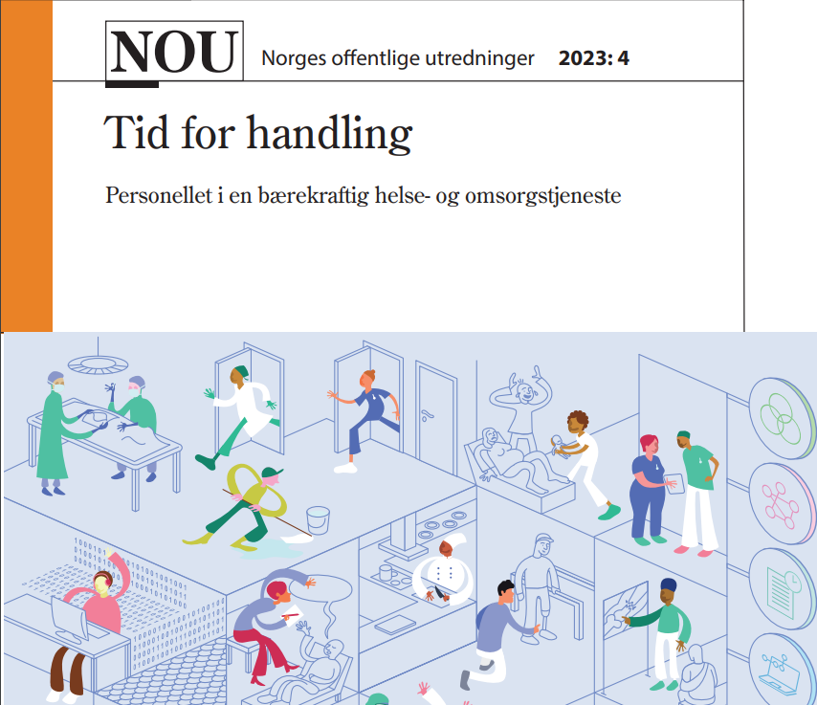
Helsepersonellkommisjon
Endring i befolkningssammensetning, med flere eldre og færre yrkesaktive vil legge et stort press på helsetjenestene. Det blir vanskelig å rekruttere nok fagfolk. Dette er bakgrunnen for at regjeringen satte ned helsepersonellkommisjonen.
Helsepersonellkommisjonen foreslår å sikre helsearbeiderne hele og faste stillinger, og å fordele oppgavene mellom yrkesgruppene bedre
Februar 23

Slide 29
NOU 2023: 4 Tid for handling Personellet i en bærekraftig helse- og omsorgstjeneste
Helsepersonellkommisjon er forankret i Hurdalsplattformen og ble etablert i desember 2021. Kommisjonen er bedt om å gi en helhetlig og kunnskapsbasert vurdering av behovene for personell og kompetanse frem mot 2040 i lys av sentrale utviklingstrekk og behovet for å ivareta en bærekraftig og sammenhengende helse- og omsorgstjeneste. Mer konkret går kommisjonen nærmere inn på tiltak for å utdanne, rekruttere og beholde personell i helse- og omsorgstjenesten i hele landet på kort og lang sikt.
Et av regjeringens viktigste mål er å sikre nok fagfolk med riktig kompetanse i helse- og omsorgstjenesten. Helsepersonellkommisjonen skal bidra til dette

Slide 30
Pyramiden
Kommisjonen ser for seg en pyramide når det er snakk om oppgavedeling:
Helsevesenet bygges nedenfra og opp etter LEON-prinsippet med de mest spesialiserte yrkesgruppene på toppen.
De tenker også at mye kan løses utenfor helsesektoren. Det vil si at andre sektorer i samfunnet må forebygge eller fremme helse mer enn de gjør i dag.
V/ Leder av helsepersonellkommisjon Gunnar Bovim
Vi blir færre helsepersonell per pasient, men det blir likevel nødvendig å rekruttere mer. Særlig helsefagarbeidere. Og særlig gutter, sa Bovim og slengte med et par spørsmål:
Bør vi anbefale å premiere helgearbeid og det å jobbe i grisgrendte strøk? Og hvorfor skal sykepleiere jobbe bare til de er 58, mens leger må slepes ut når de er 70?
Gjennomsnittlig sluttalder for sykepleiere er nemlig 58 år, mens den for leger er 70 år.

Slide 31
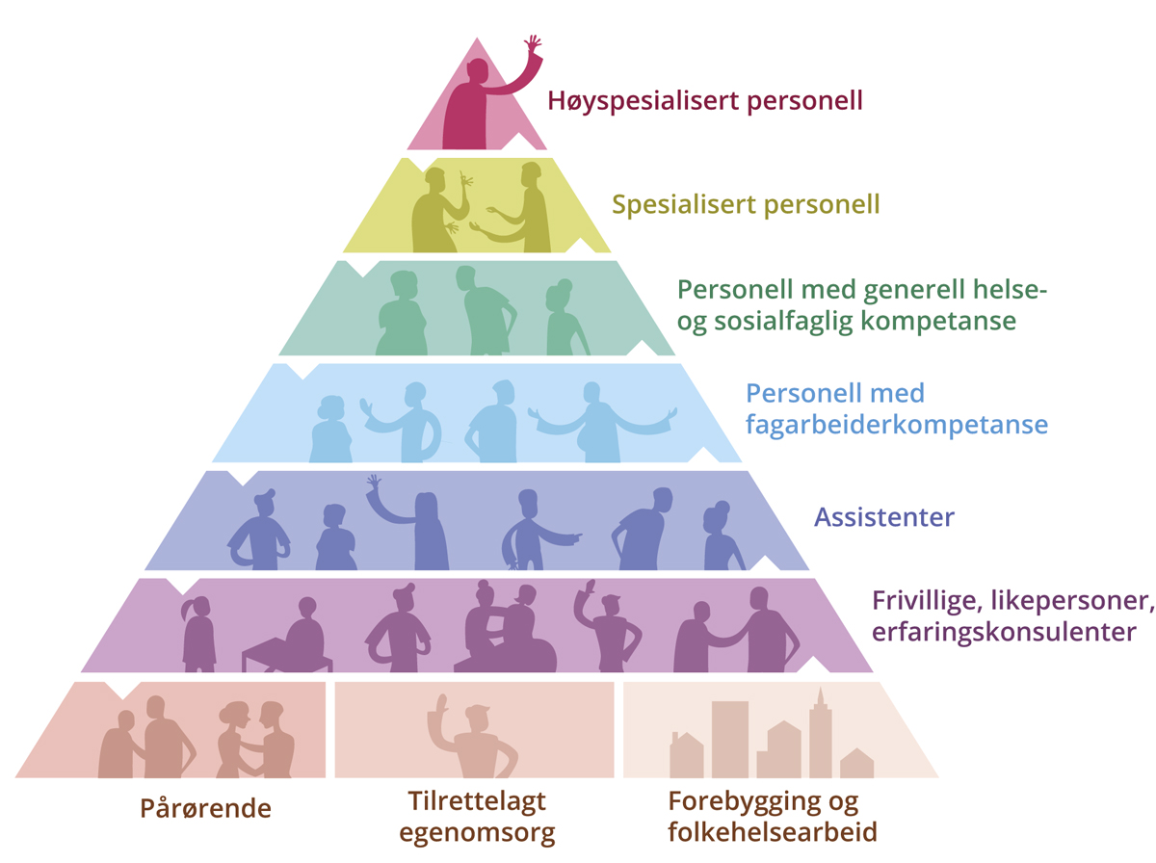
Skjematisk fremstilling av oppgavedeling, bygd nedenfra
Notes:
Bygge i bredden
God og bærekraftig helsetjeneste
Flere ut av helsetjenesten enn inn

Slide 32
Befolkningsutvikling 2022-2040 SSB
 | 2022 | 2040 | Endring:
0-17 år | 1 572 | 1 284 | -18 %
18-49 år | 2 906 | 2 545 | -12 %
50-66 år | 1 899 | 1 509 | -20 %
67-79 år | 1 023 | 1 340 | 30 %
80-89 år | 305 | 627 | 105 %
90 år og eldre | 72 | 157 | 118 %
 | 7 777 | 7 462 | -4 %
Ressurs?
Utfordring?
Kilde: SSB befolkningsframskriving 2022-2040

Slide 33
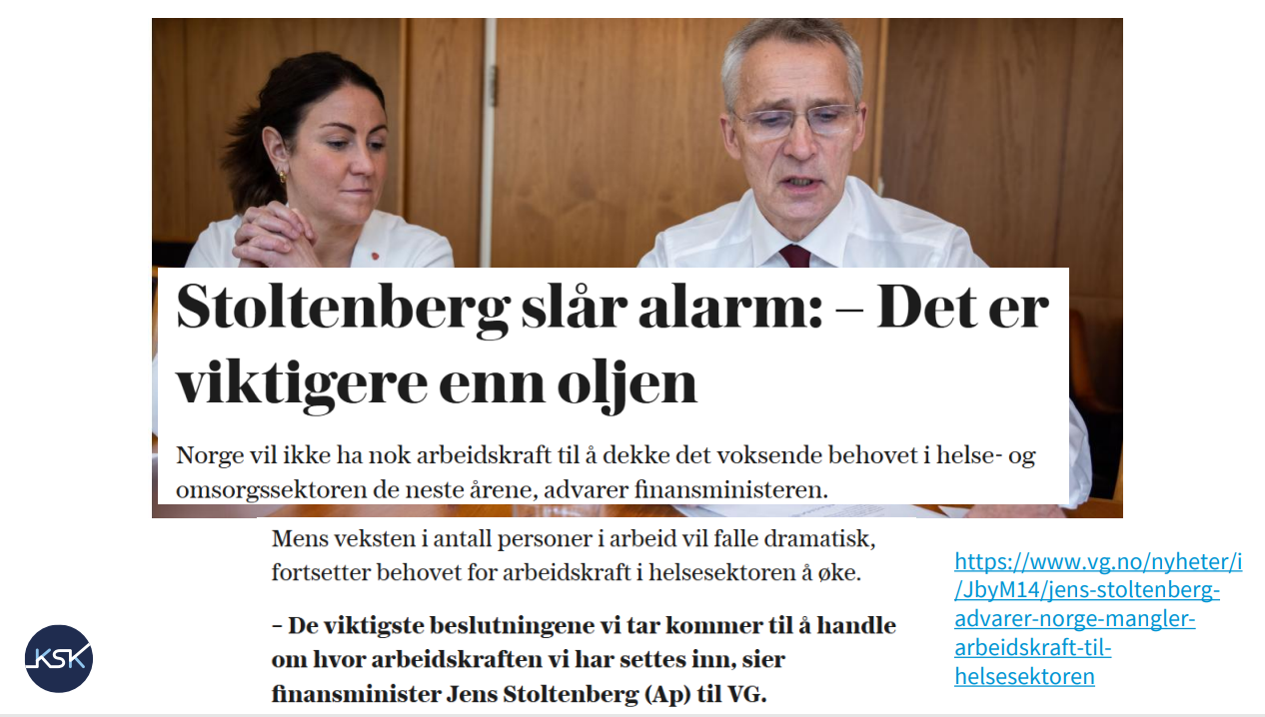

Slide 35
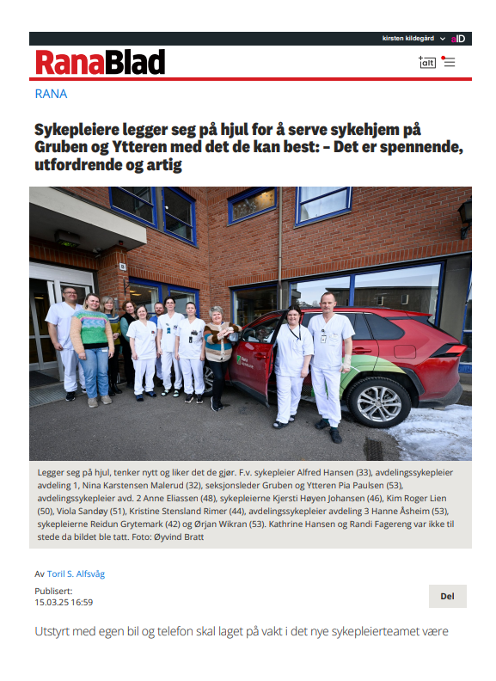
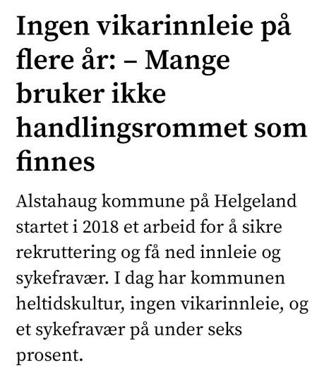
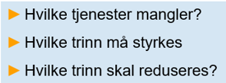
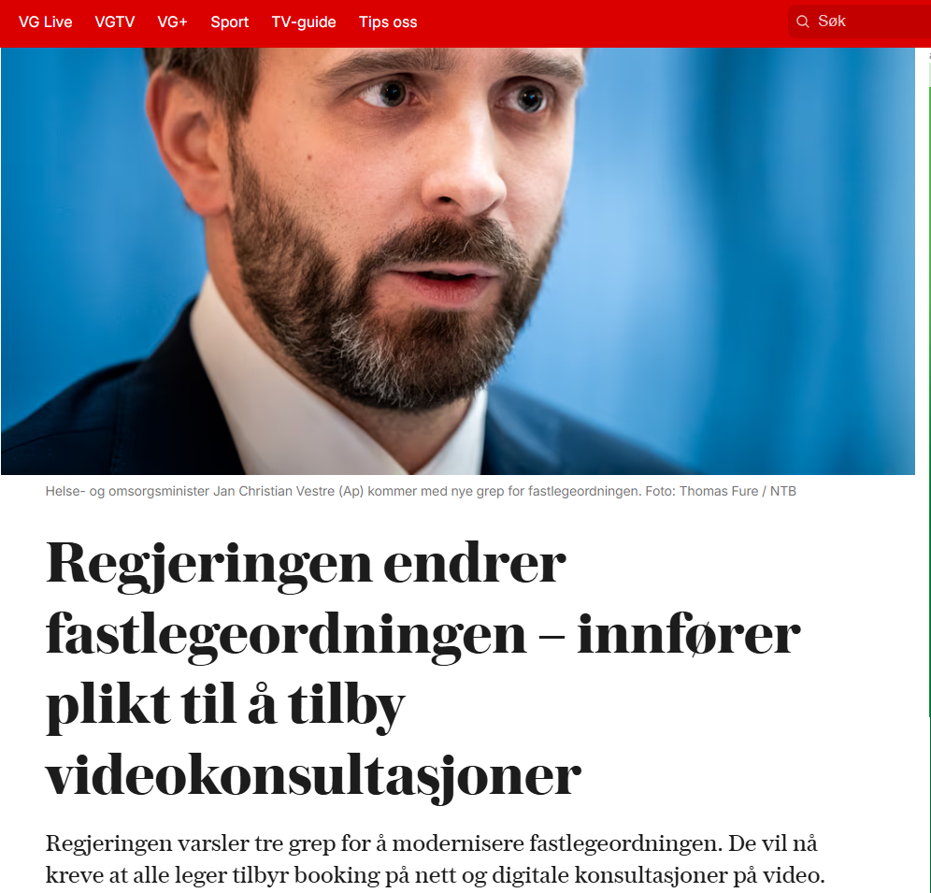
Demografiske endringer i arbeidslivet Dette handler ikke bare om å møte demografiske utfordringer, men om å utnytte potensialet som ligger i et aldersmangfoldig arbeidsliv for å skape innovative, robuste og produktive organisasjoner.
Det er ikke en helsekrise, men omfatter hele kommunen og samfunnet
Frivillige arbeid
Omsorgstrappen
illustrasjon : KI-generert

Slide 36
Gjenspeiler vår Helse- og omsorgsplan
Innbyggeren mestrer egen helse, arbeid og meningsfull aktivitet så lenge som mulig
Vi gir forsvarlig behandling og oppfølging til alle våre brukere
Vi bruker innovative og digitale løsninger som en del av helhetlige helse- og mestringstjenester.
Vi har god ressursutnyttelse og bærekraftig tjenesteproduksjon
Vi er en attraktiv arbeidsplass
Vi har kultur for samarbeid og samskaping på tvers av sektorer, organisasjon og samfunnsaktører
Flere punkter. forslag?

Slide 37
Vår plan skal vise god ressursutnyttelse og bærekraftig tjenesteproduksjon, og;
Vi har rett kompetanse og oppgavefordeling
Det digitale er førstevalget
Vi sikrer at hjelpemidler kommer raskt ut og at brukeren
kan bruke dem.
Vi har god ledelse på alle nivåer
Vi leverer gode og trygge tjenester i hjemmet så lenge
som mulig
Vi har bærekraftig arealutnyttelse som understøtter
målene.

Slide 38
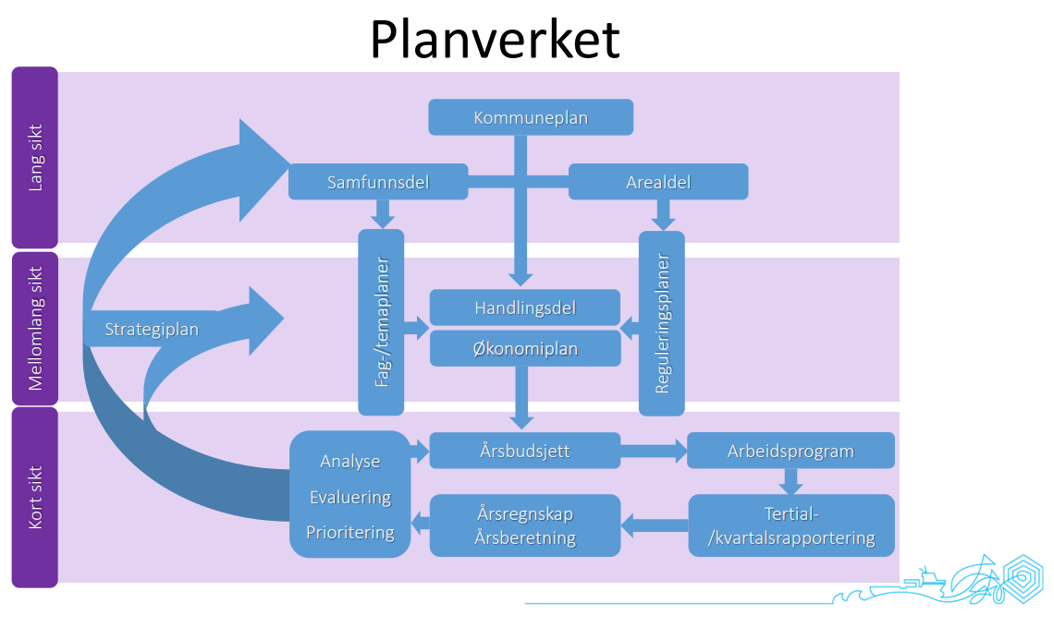

Slide 39
Hva betyr dette for offentlig helse- og omsorgstjeneste? Ordfører Siv Aglen
Utgangspunkt
Færre hender (ansatte i kommune/sykehus)
Flere eldre over 80 år og flere med demens
Hva prioriteres? (Hva blir fremtidens tildelingskriterier?)
Hva skal til for å få tilpasset boliger?
Sykehjem, bemannet omsorgsboliger, boliger for rus og psykiatri, boliger for funksjonshemmede?
Hvem får hjemmehjelp (vask/praktisk bistand)?
Kan vi tilby hjelp «overalt» i kommunen?
Hvem får dag-/aktivitetstilbud fra kommunen? Hva med dagtilbud til innbyggere i Tosbotn?

Slide 40
Hva blir viktig for oss?

